Slide 1
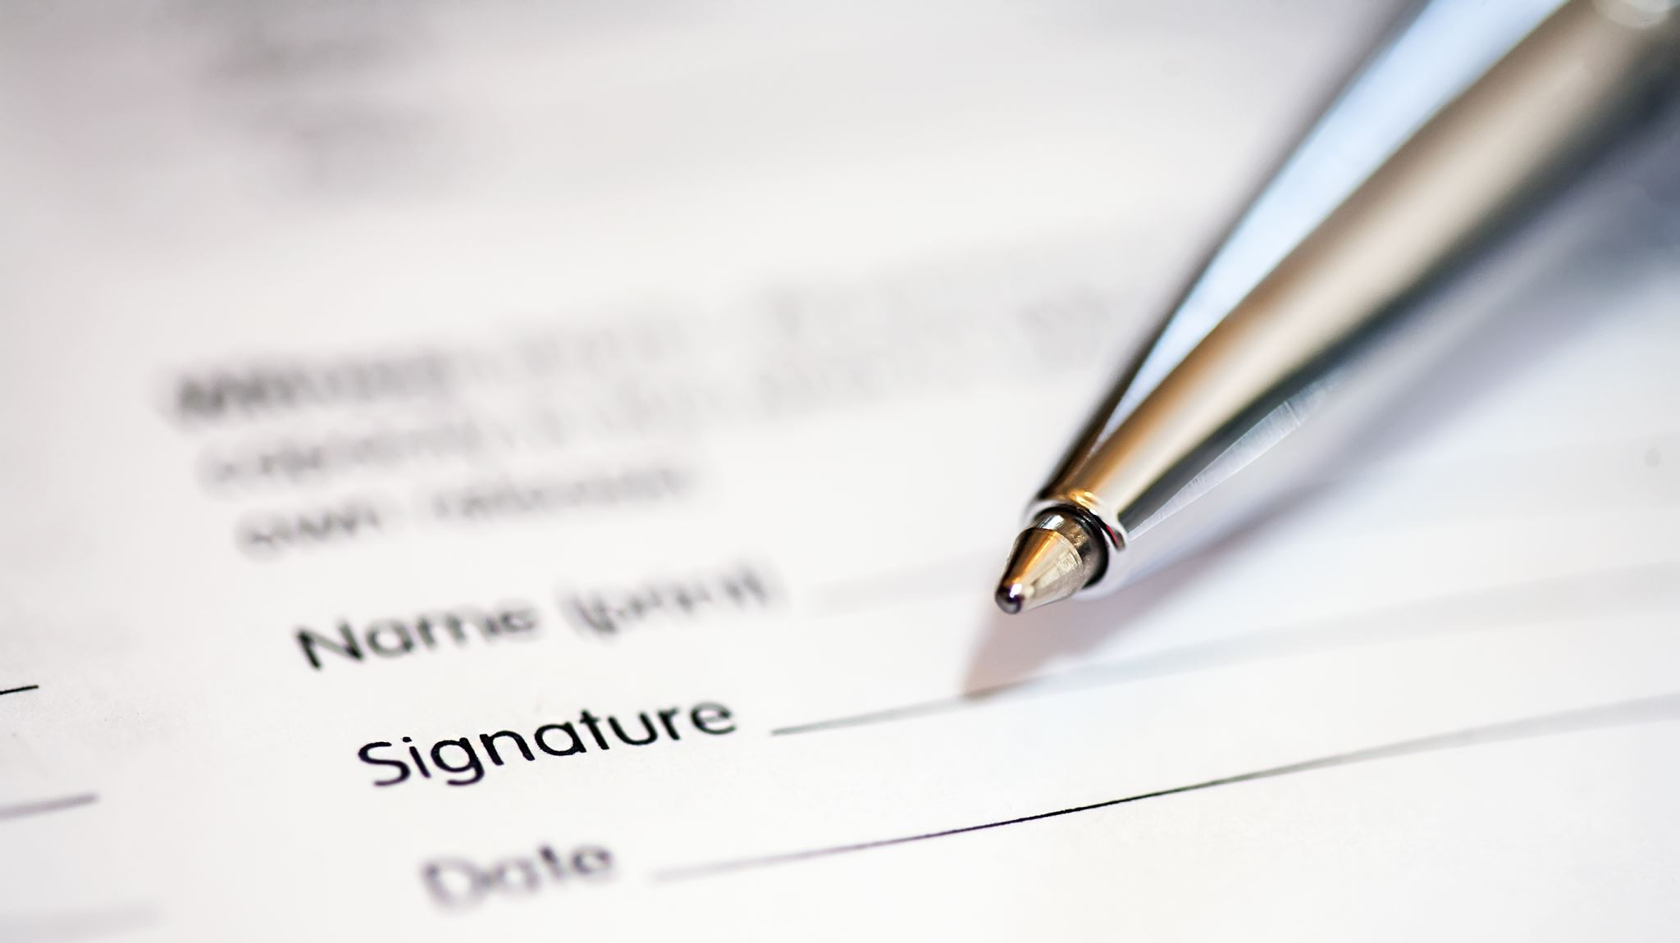
Llenado de Pólizas de Seguro de Vida y Seguro de Accidentes
UPIITA IPN
REQUISITO INDISPENSABLE PARA TU REINSCRIPCIÓN

Slide 2

Seguro de Accidentes Colectivo y Seguro de Vida Patrimonial
Al ser estudiante del IPN, eres beneficiario de un Seguro de accidentes y un Seguro de vida que cubre toda tu estancia alrededor de tu Carrera en la UPIITA
Para nosotros, es importante que cuentes con tus pólizas.
CADA SEMESTRE DEBERÁS CORROBORAR QUE TUS PÓLIZAS ESTEN CORRECTAS EN EL DEPARTAMENTO DE SERVICIOS ESTUDIANTILES (Recuerda que es un requisito para tú inscripción)

Slide 3

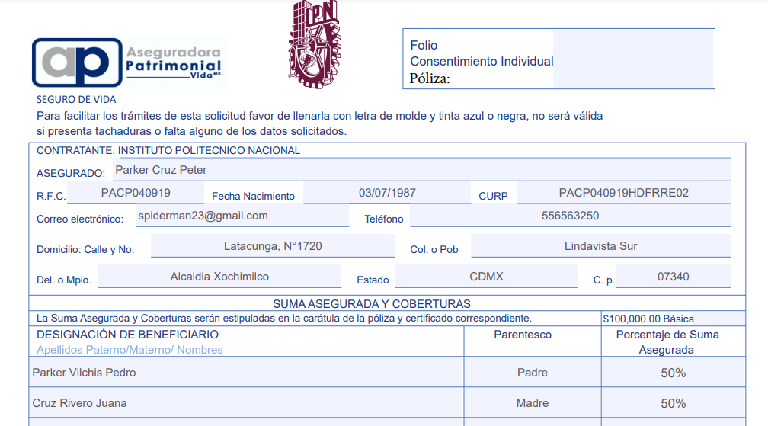
Llenado de pólizas
Para el correcto llenado de las pólizas, se debe realizar a computadora desde el navegador o desde un editor de PDF. También es posible realizarse por medio de tu celular desde el navegador
Utiliza Mayúsculas y minúsculas para el llenado.
Ejemplo: (Ciudad de México)

Slide 4
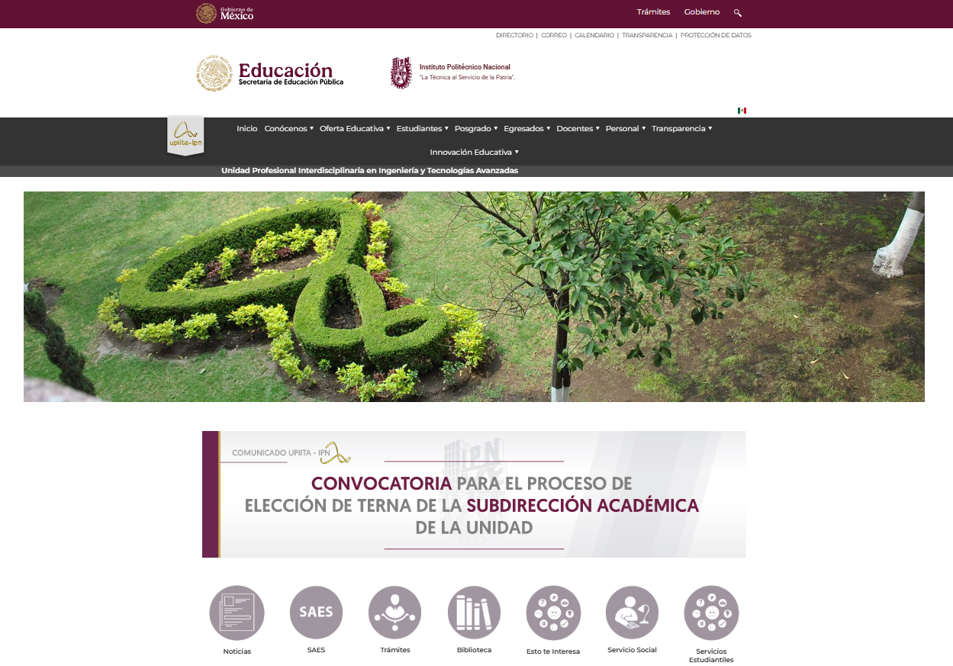
Descarga de pólizas
Para descargar los formatos de pólizas, ingresa desde tu navegador a la página https://www.upiita.ipn.mx/
Da click en el icono de servicios estudiantiles.

Slide 5
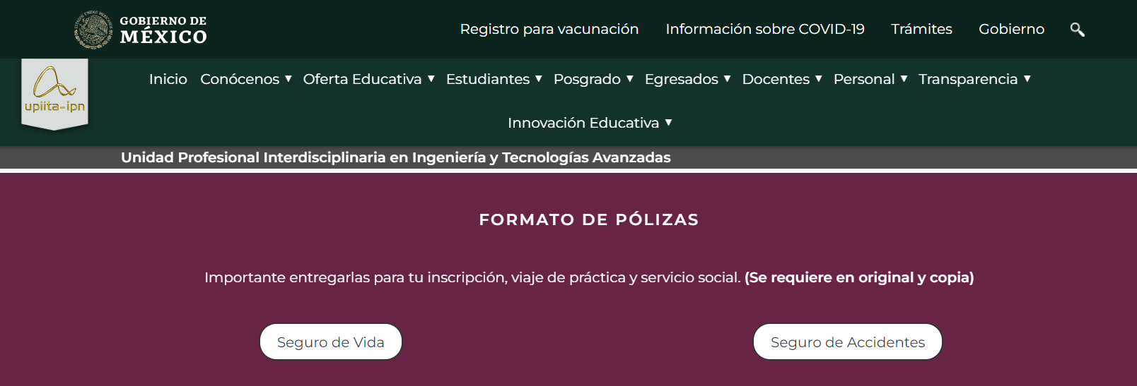
Descarga de pólizas
Una vez en la sección de
Servicios estudiantiles, desplazate hacia
abajo, en donde encontrarás ambos formatos
de pólizas

Slide 6
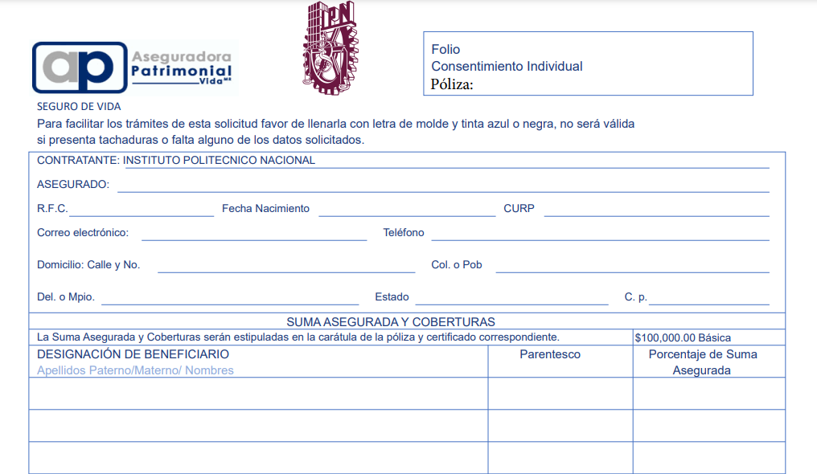
Seguro de vida
Nota: Llenar a computadora las pólizas
Verifica que en la casilla, el numero de póliza se encuentre vacio
En caso de no contar con RFC, coloca los primeros 10 dígitos de tu CURP
Indica tú nombre empezando por apellidos
En formato DD/MM/AAAA
Indica tu CURP
Llenar correctamente está sección
Correo de un familiar
Telefono de un familiar
Indicar dirección completa
Sin abreviaturas
Sin abreviaturas
Sin abreviaturas
Indicar completo
Colocar unicamente beneficiaros mayores de edad.
Nombres empezando por apellidos
Llenar desde primer renglón
Únicamente con relacion directa
Colocar únicamente porcentajes enteros sin décimales y con signo de porcentaje

Slide 7
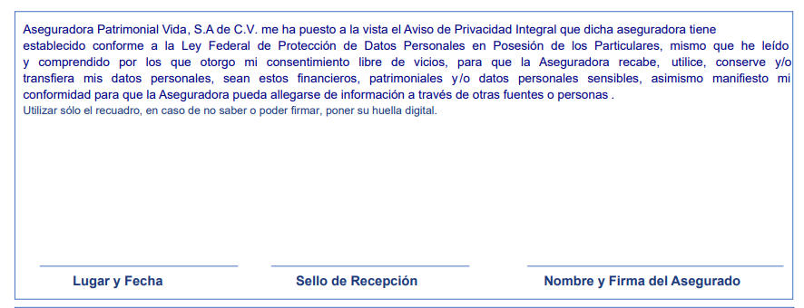
Seguro de vida
Nota: Llenar a computadora las pólizas
Colocar lugar y fecha como se muestra
CDMX, DD/MM/AAAA
El sello se coloca en la unidad académica
Colocar nombre completo empezando por apellidos, y firmar con tinta azul

Slide 8
Ejemplo de Seguro de vida
pedroparker@gmail.com

Slide 9
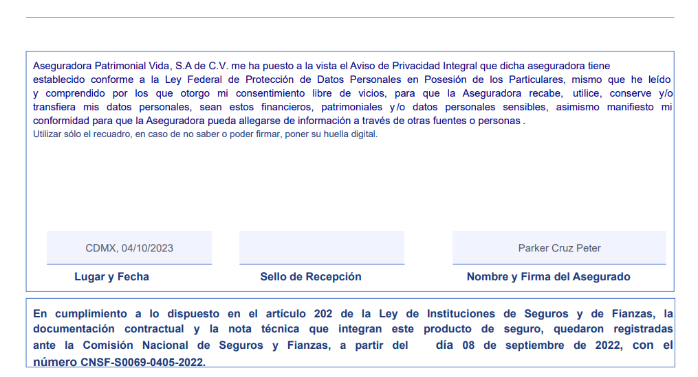
Ejemplo de Seguro de vida

Slide 10
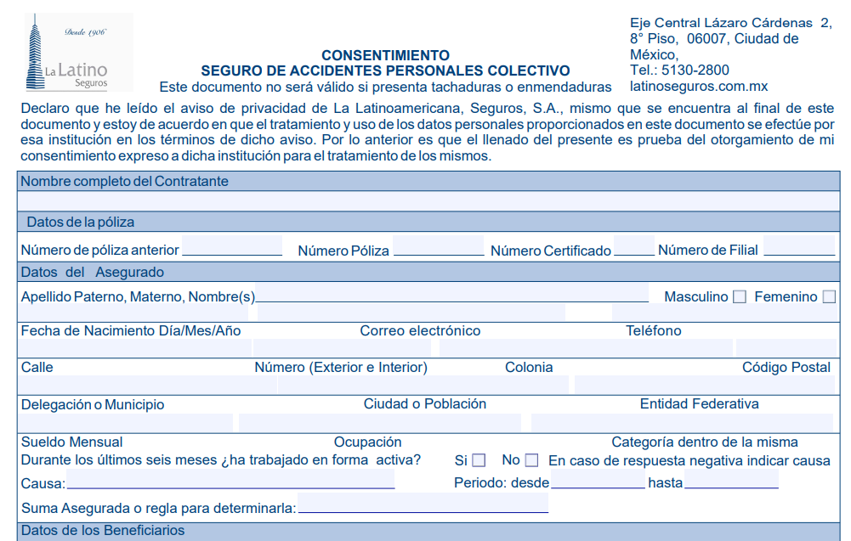
Seguro de accidentes colectivo
Nota: Llenar a computadora las pólizas
Verificar que esta sección se encuentre vacía
INSTITUTO POLITÉCNICO NACIONAL
Indica tú nombre empezando por apellidos
x
Marca la casilla correspondiente
En formato DD/MM/AAAA
Correo de un familiar
Número de un familiar
Llenar correctamente está sección
Indicar dirección completa sin abreviaturas
Indicar delegación, ciudad y estado completo sin abreviaturas
No llenar esta sección
Estudiante
No llenar esta sección
No llenar esta sección

Slide 11
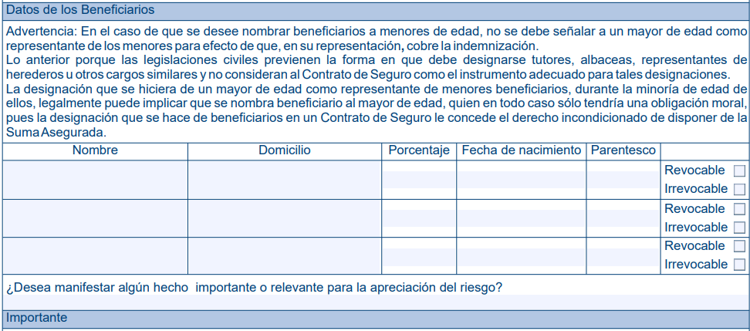
Seguro de accidentes colectivo
Nota: Llenar a computadora las pólizas
Marcar
IRREVOCABLE solo en la casilla del beneficiario
Llenar correctamente está sección
Indicar nombre completo empezando por Apellidos
Indicar domicilio completo
Calle, No., Col, Estado y CP
Colocar únicamente porcentajes enteros sin decimales y con signo de porcentaje
Colocar únicamente beneficiaros mayores de edad
Formato de fecha
DD/MM/AAAA
Únicamente con relación directa
x
x
No llenar esta sección

Slide 12
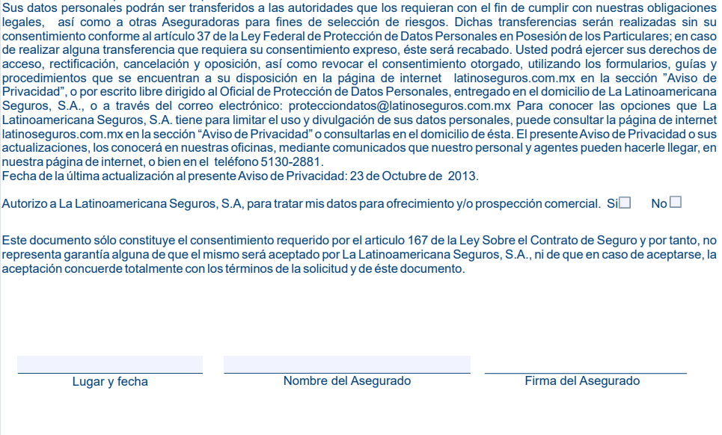
Seguro de accidentes colectivo
Nota: Llenar a computadora las pólizas
No marcar casillas
Colocar lugar,y fecha como se muestra
CDMX, DD/MM/AAAA
Indicar nombre completo empezando por Apellidos
Firmar con tinta azul

Slide 13
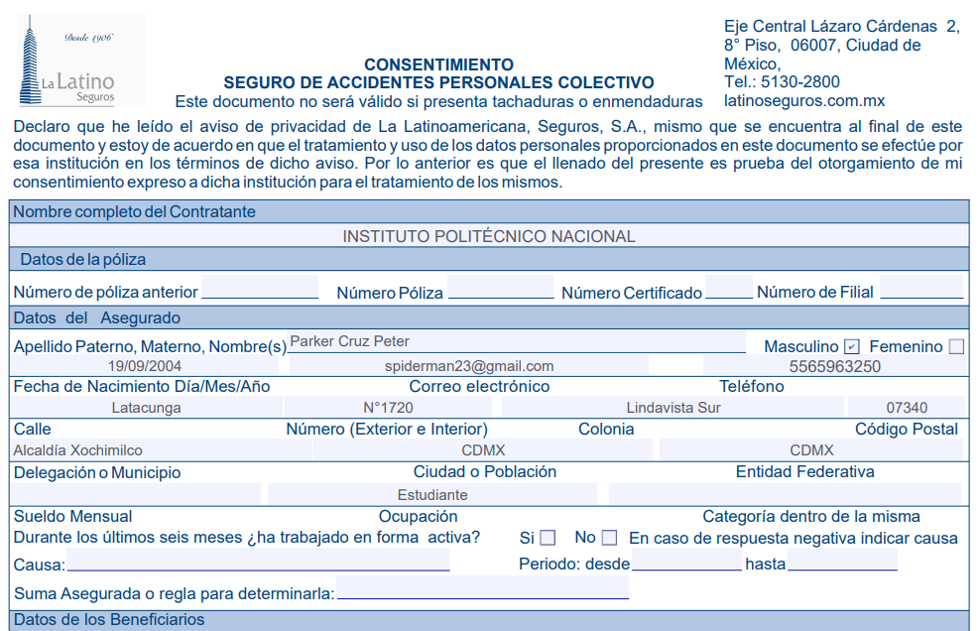
Ejemplo Seguro de accidentes colectivo
pedroparker@gmail.com
Ciudad de México
Ciudad de México

Slide 14
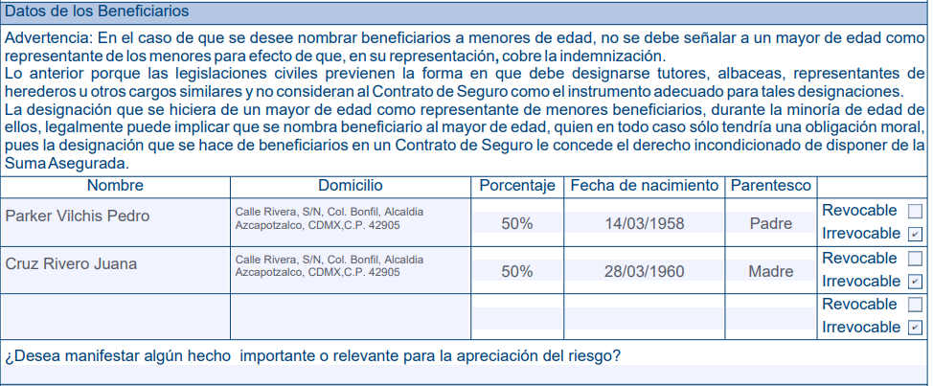
Ejemplo Seguro de accidentes colectivo

Slide 15
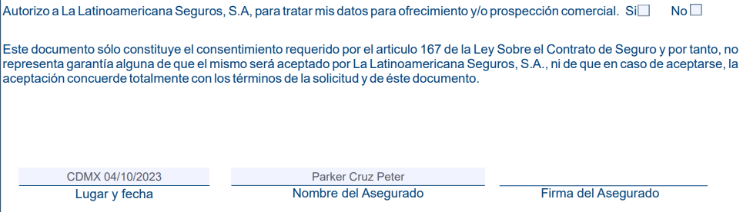
Ejemplo seguro de accidentes colectivo
Ejemplo Seguro de accidentes colectivo

Slide 16
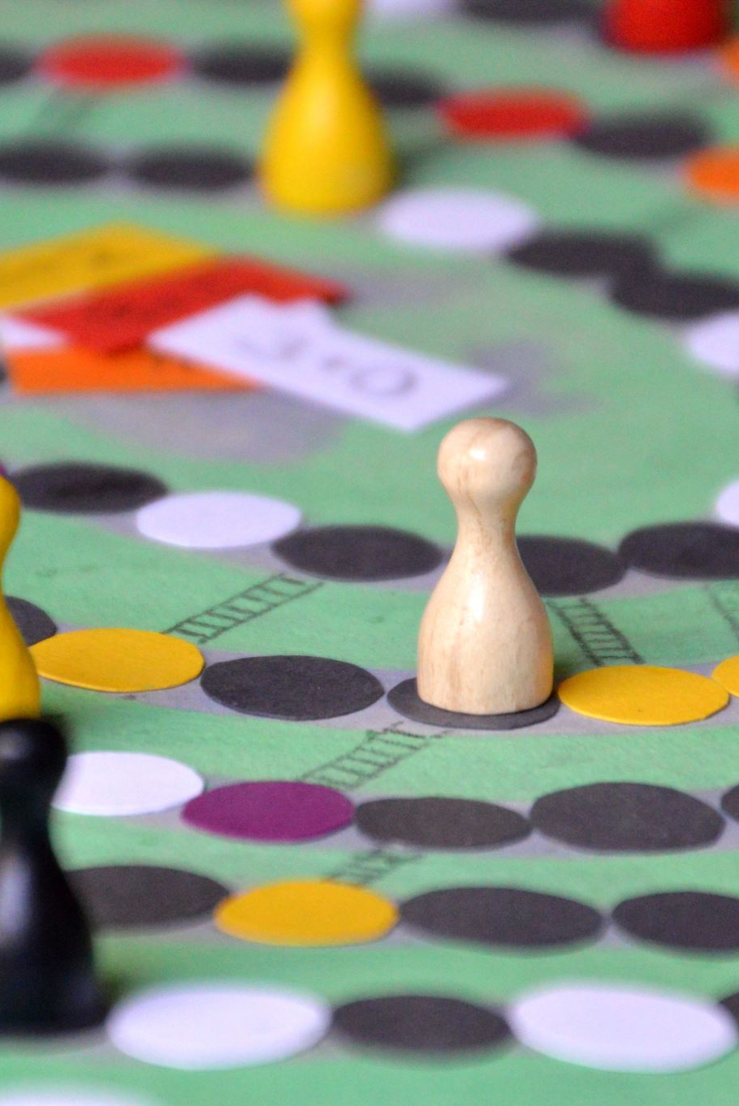
Firma de pólizas
Una vez que hayas llenado correctamente tus pólizas, imprime dos juegos de cada una, en una sola cara.
NO IMPRIMIR A DOBLE CARA
Una vez que hayas impreso 2 juegos de cada póliza, firma correctamente con tinta azul cada juego de pólizas en donde se indica

Slide 17
Recuerda llenar correctamente tus pólizas, así como entregarlas en el departamento de Servicios Estudiantiles en tiempo y forma.
Consérvalas en buen estado y guárdalas en un lugar adecuado.
Gracias por su atención!

